Slide 1
ecommerce telaraña de cristal
Aplicación web diseñada para tu pyme

Slide 2
Tecnologias ocupadas en el proyecto
React
JavaScript
vite
Html
Css
Bootstrap
Node
Git hub

Slide 3
descripcion ecommerce telaraña de cristal
Telaraña de cristal es un ecommerce orientado a pequeños emprendedores los cuales cuenten con su tienda digital a bajo costo lo cual les permitirá poder mejorar su calidad de vida ofreciendo productos desde la comodidad de su hogar o cualquier logar físico que se encuentren. Esta aplicación web sirve para cualquier tipo de producto y área, comida rápida, textil, mueblería etc, solo debes dar el paso y las ganas de querer ser independiente.

Slide 4
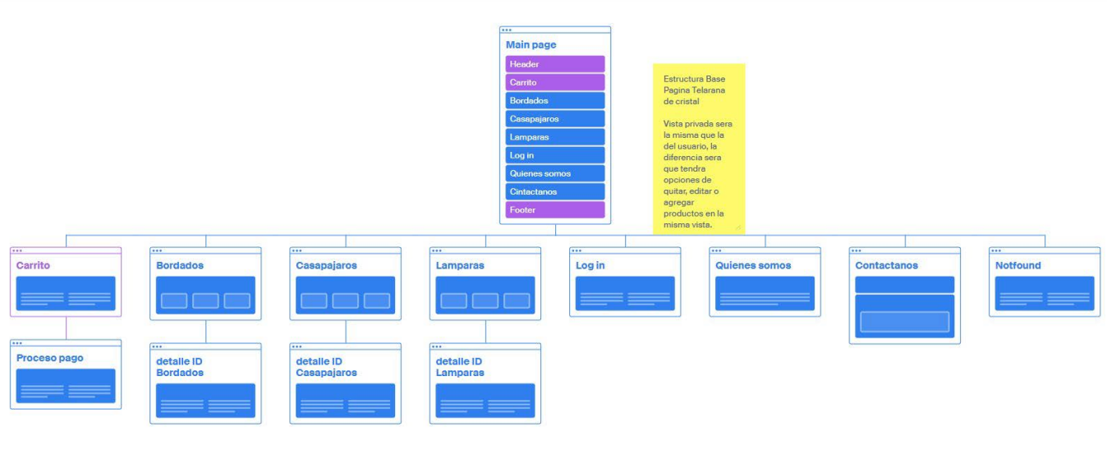
Estructura base proyecto telaraña de crital

Slide 5

1- Qué problemática fue detectada o te fue planteada para el desarrollo del proyecto ?

Slide 6
¿2- Cómo tu proyecto satisface esa problemática o necesidad?

Slide 7
3- Qué conocimientos y habilidades desarrolladas durante la carrera fueron claves para realizar este proyecto?

Slide 8
PROYECTO TELARAÑA DE CRITAL
HTTP://www.telarañadecristal.cl

